Slide 1
智能枕芯

Slide 2
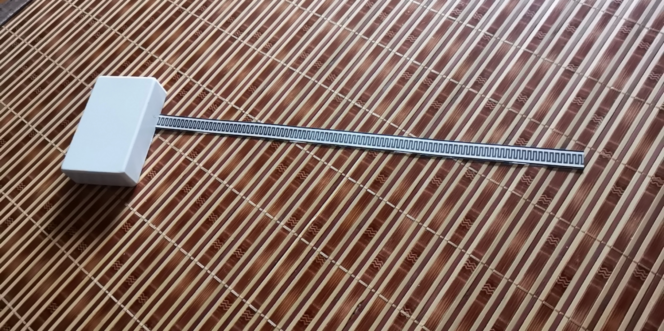
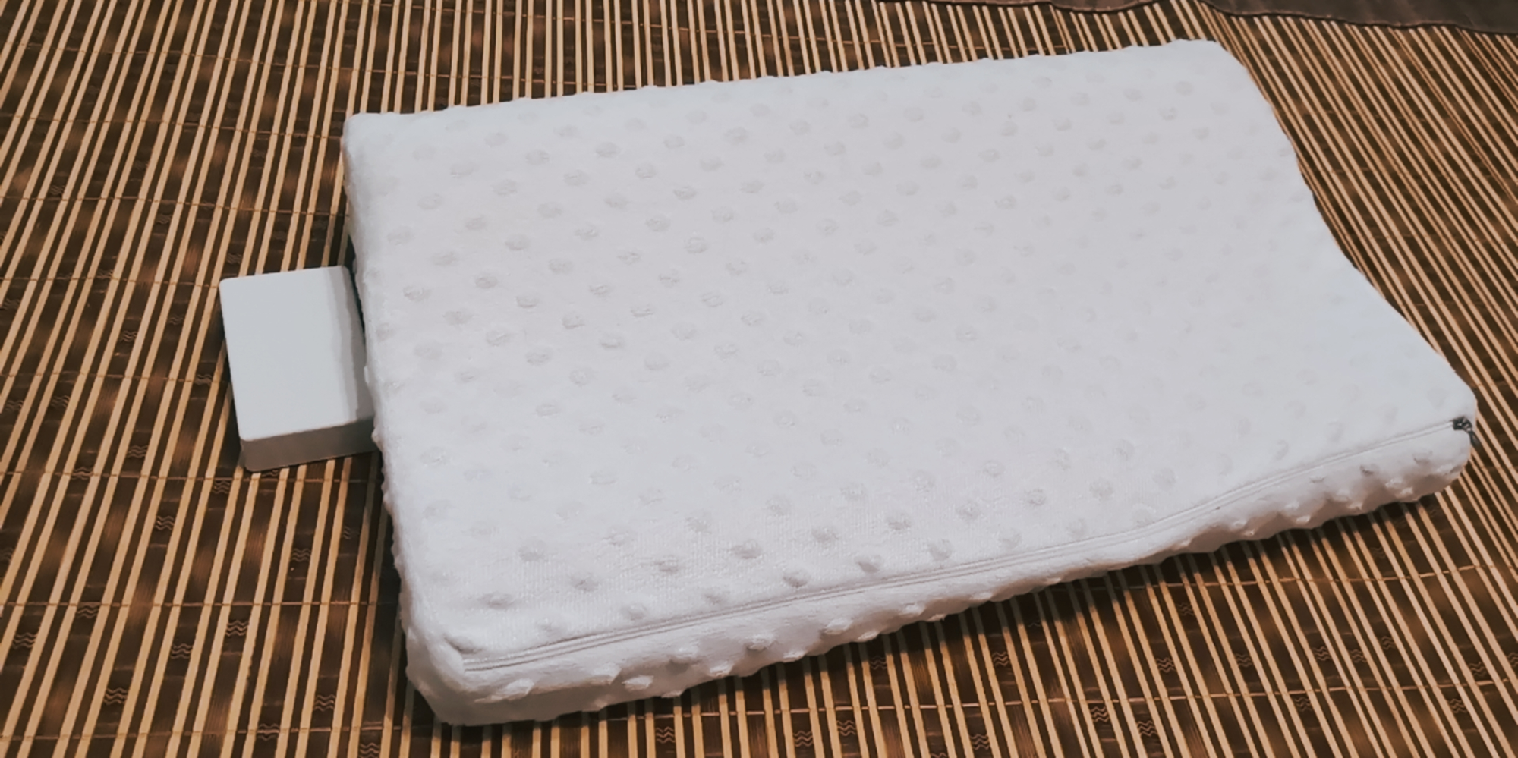
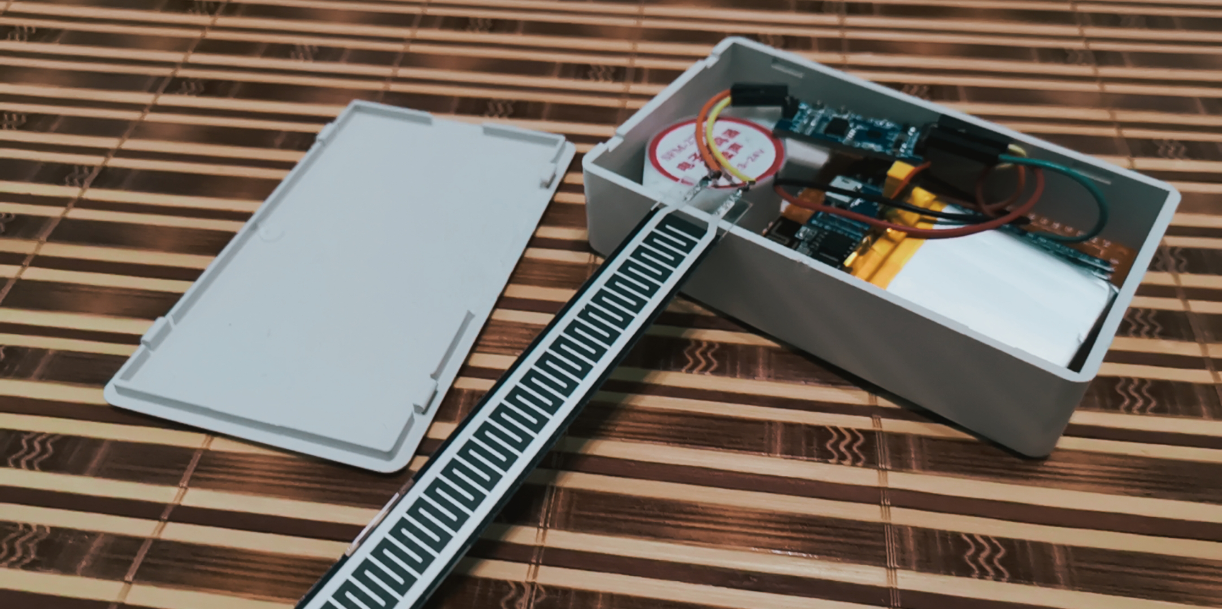
枕芯
压力传感器
单片机
WiFi模块
Notes:
和已有的智能枕头不同，智能枕芯的外观是这样的。它的硬件部分由压力传感器，单片机，WiFi模块构成。把它放在普通枕头下面，它就能将普通枕头变成智能枕头。它能和其它智能设备协作工作，并且价格低廉，易于推广。

Slide 3
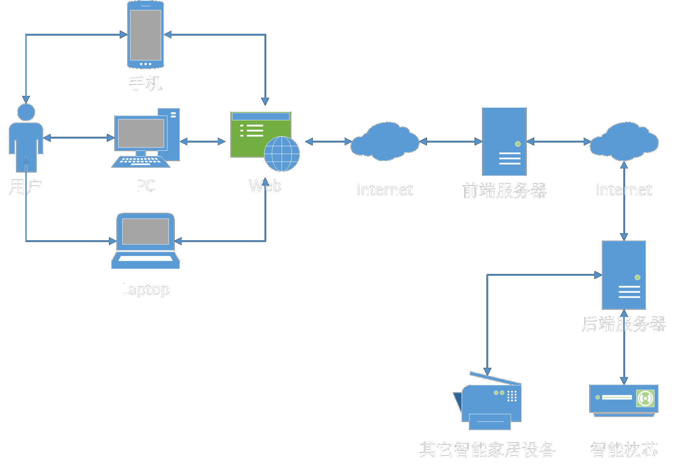





智能
Notes:
硬件会将收集到的数据发送给云服务器，服务器结合用户在网站中的的设置，依据深度学习的算法做出决策，并且通知各种设备做出响应。比如在睡觉和起来的时候自动开关灯，已经起床后自动关闭正在响的闹钟。

Slide 4
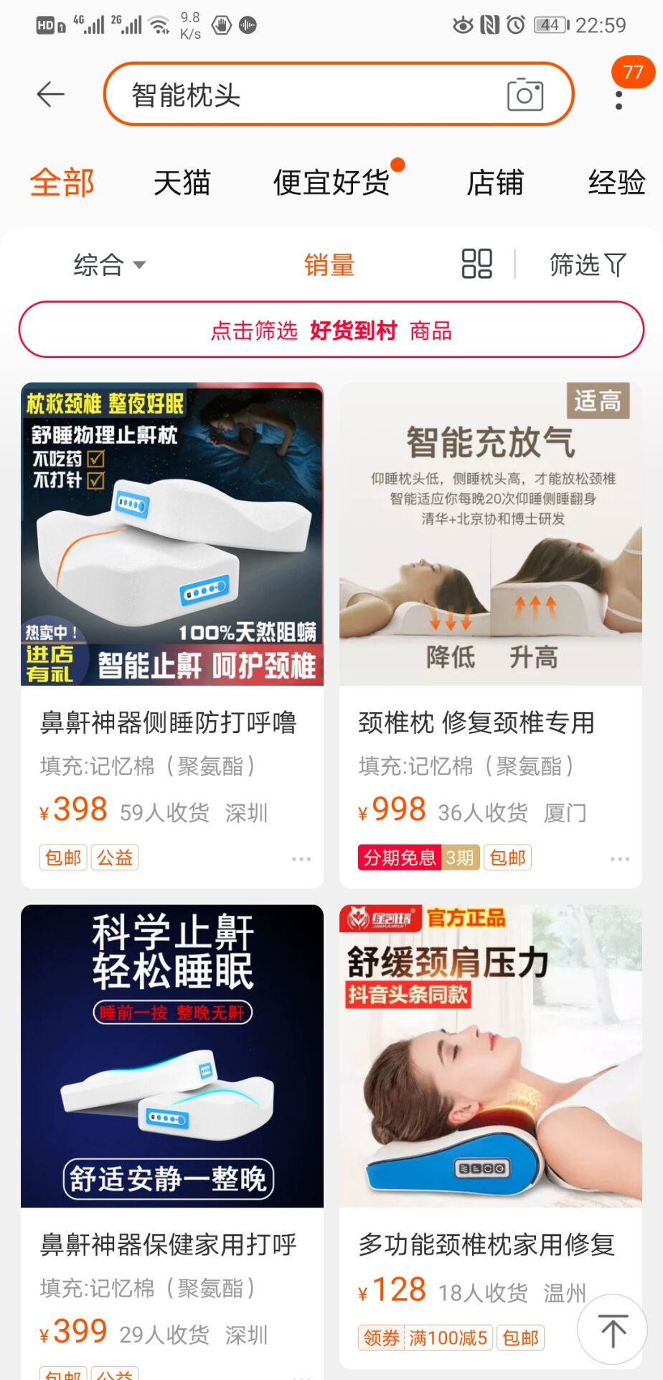

特点
1.压力传感器和运用于睡眠端
2.闹钟和枕头应用性结合
3.基于机器学习算法的睡眠检测

Slide 5
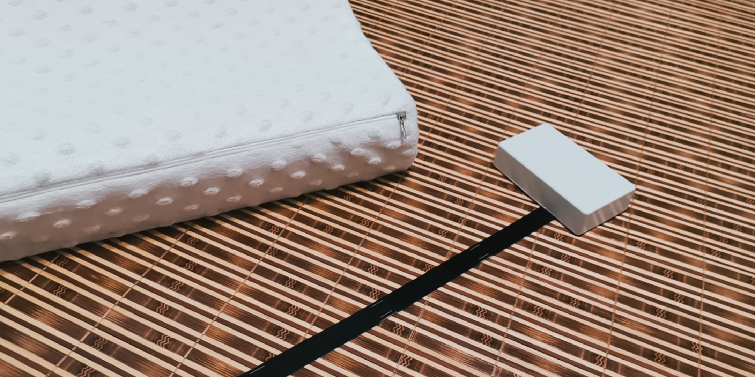
智能枕芯
智能枕芯是一个通过物联网技术，与其它智能家居互联互通的嵌入式设备。
旨在利用最小的成本，尽可能地提升用户生活水平与生活便利程度。

Slide 6
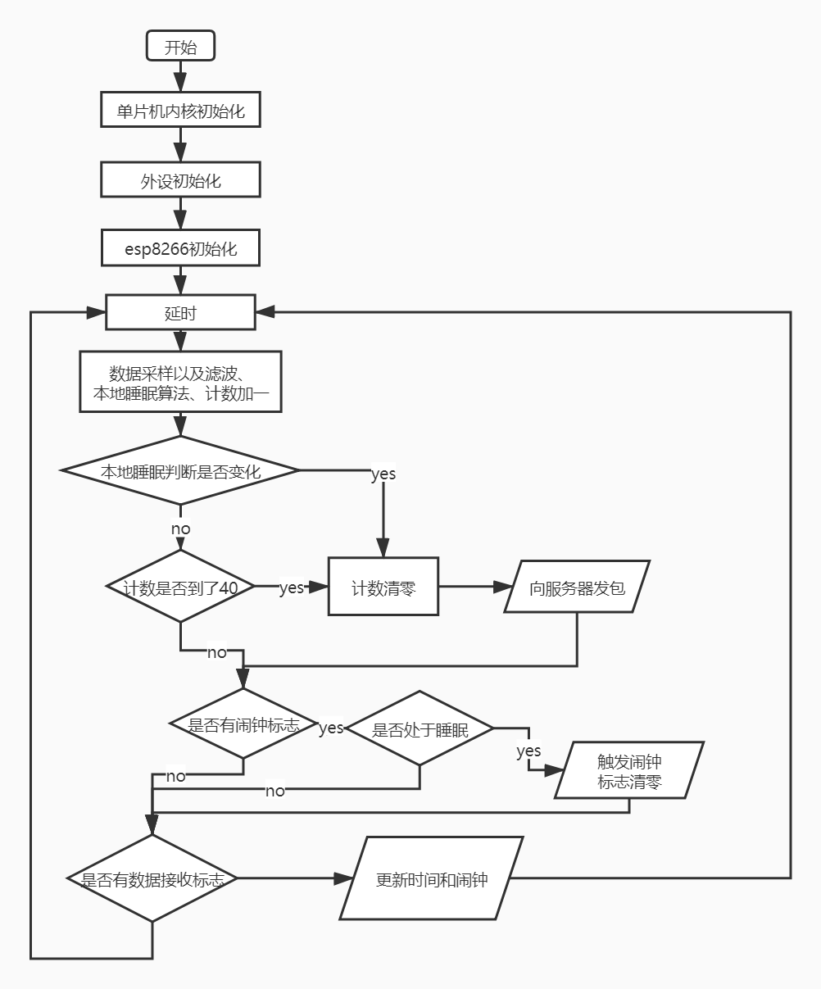
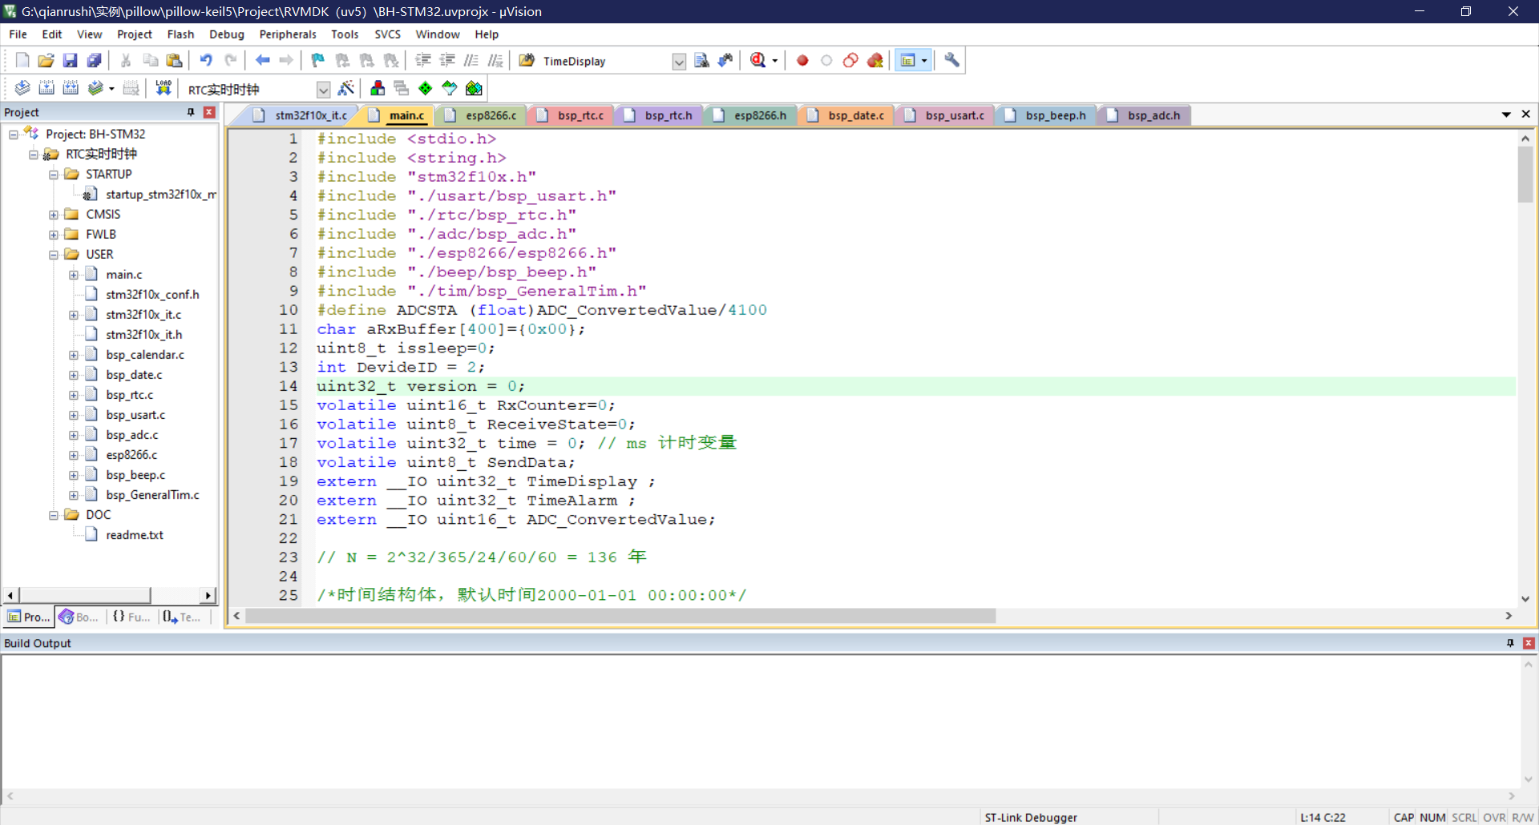
嵌入式软件框架

Slide 7
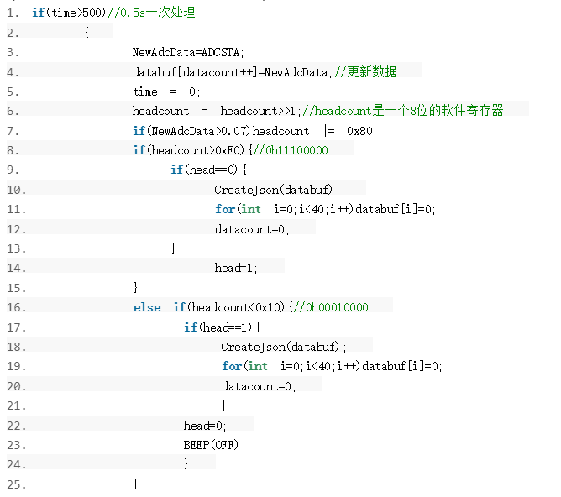
滤波及本地睡眠检测算法
初始状态为未睡眠
判断状态改变为睡眠
状态改变为未睡眠
检测到了波动数据
Tips:实际的采样时间间隔是0.5s
Time |  |  |  |  |  |  |  | 状态
1 | 0 | 0 | 1 | 1 | 0 | 1 | 1 | no
2 | 1 | 0 | 0 | 1 | 1 | 0 | 1 | no
3 | 0 | 1 | 0 | 0 | 1 | 1 | 0 | no
4 | 1 | 0 | 1 | 0 | 0 | 1 | 1 | no
5 | 1 | 1 | 0 | 1 | 0 | 0 | 1 | no
6 | 1 | 1 | 1 | 0 | 1 | 0 | 0 | yes
7 | 0 | 1 | 1 | 1 | 0 | 1 | 0 | yes
8 | 0 | 0 | 1 | 1 | 1 | 0 | 1 | yes
9 | 0 | 0 | 0 | 1 | 1 | 1 | 0 | yes
10 | 0 | 0 | 0 | 0 | 1 | 1 | 1 | no

Slide 8
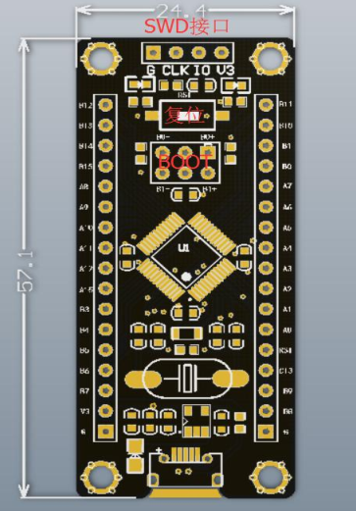
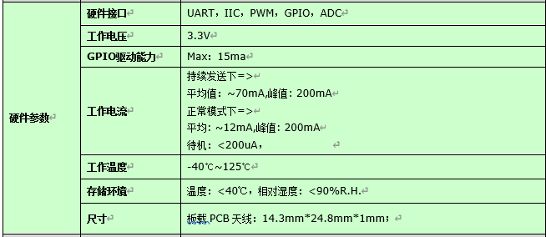
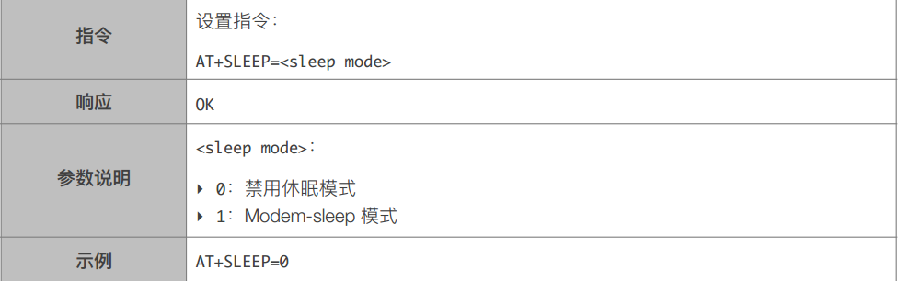
硬件功耗问题以及充电问题

Slide 9
市场与竞争分析
 | 睡眠状态监测 | 按摩功能 | 智能闹钟 | 控制其它 智能家居 | 价格
语音助手 | X | X | √ | √ | 100~500
智能枕头 | √ | √ | X | X | 300~1800
智能枕芯 | √ | X | √ | √ | 40~100
相比市场上已有的各种智能枕头，我们已经添加了智能闹钟和控制其它智能家电的功能。相比同样有着智能闹钟和控制其它智能家电功能语音助手(比如天猫精灵)，我们的设备更适合被放在卧室，因为它能监测睡眠状态，让闹钟更加智能。此外，我们的设备不会采集语音信息，对保护用户的隐私更友好。并且，我们的硬件成本是所有产品里面最低的。

Slide 10
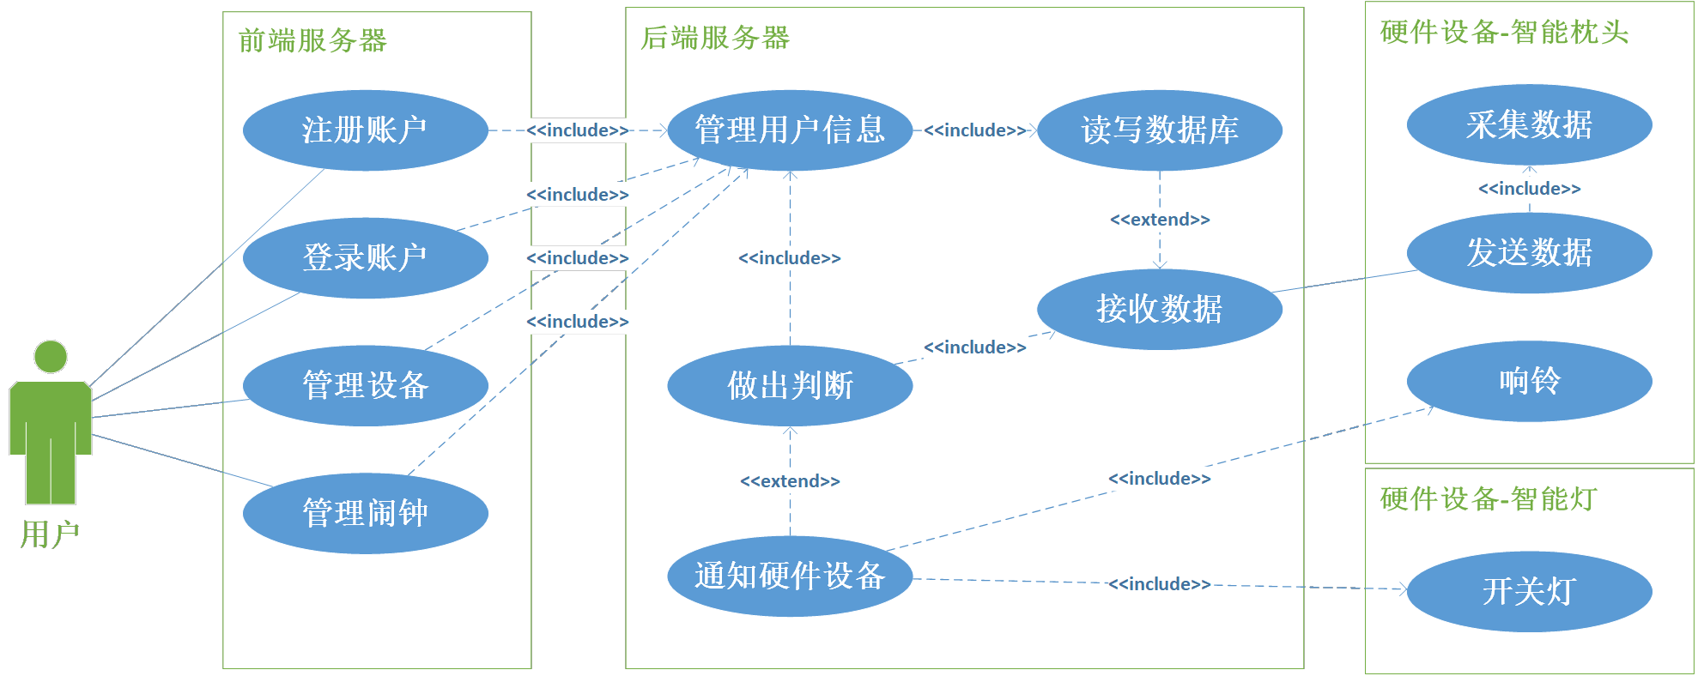

后端服务器

Slide 11
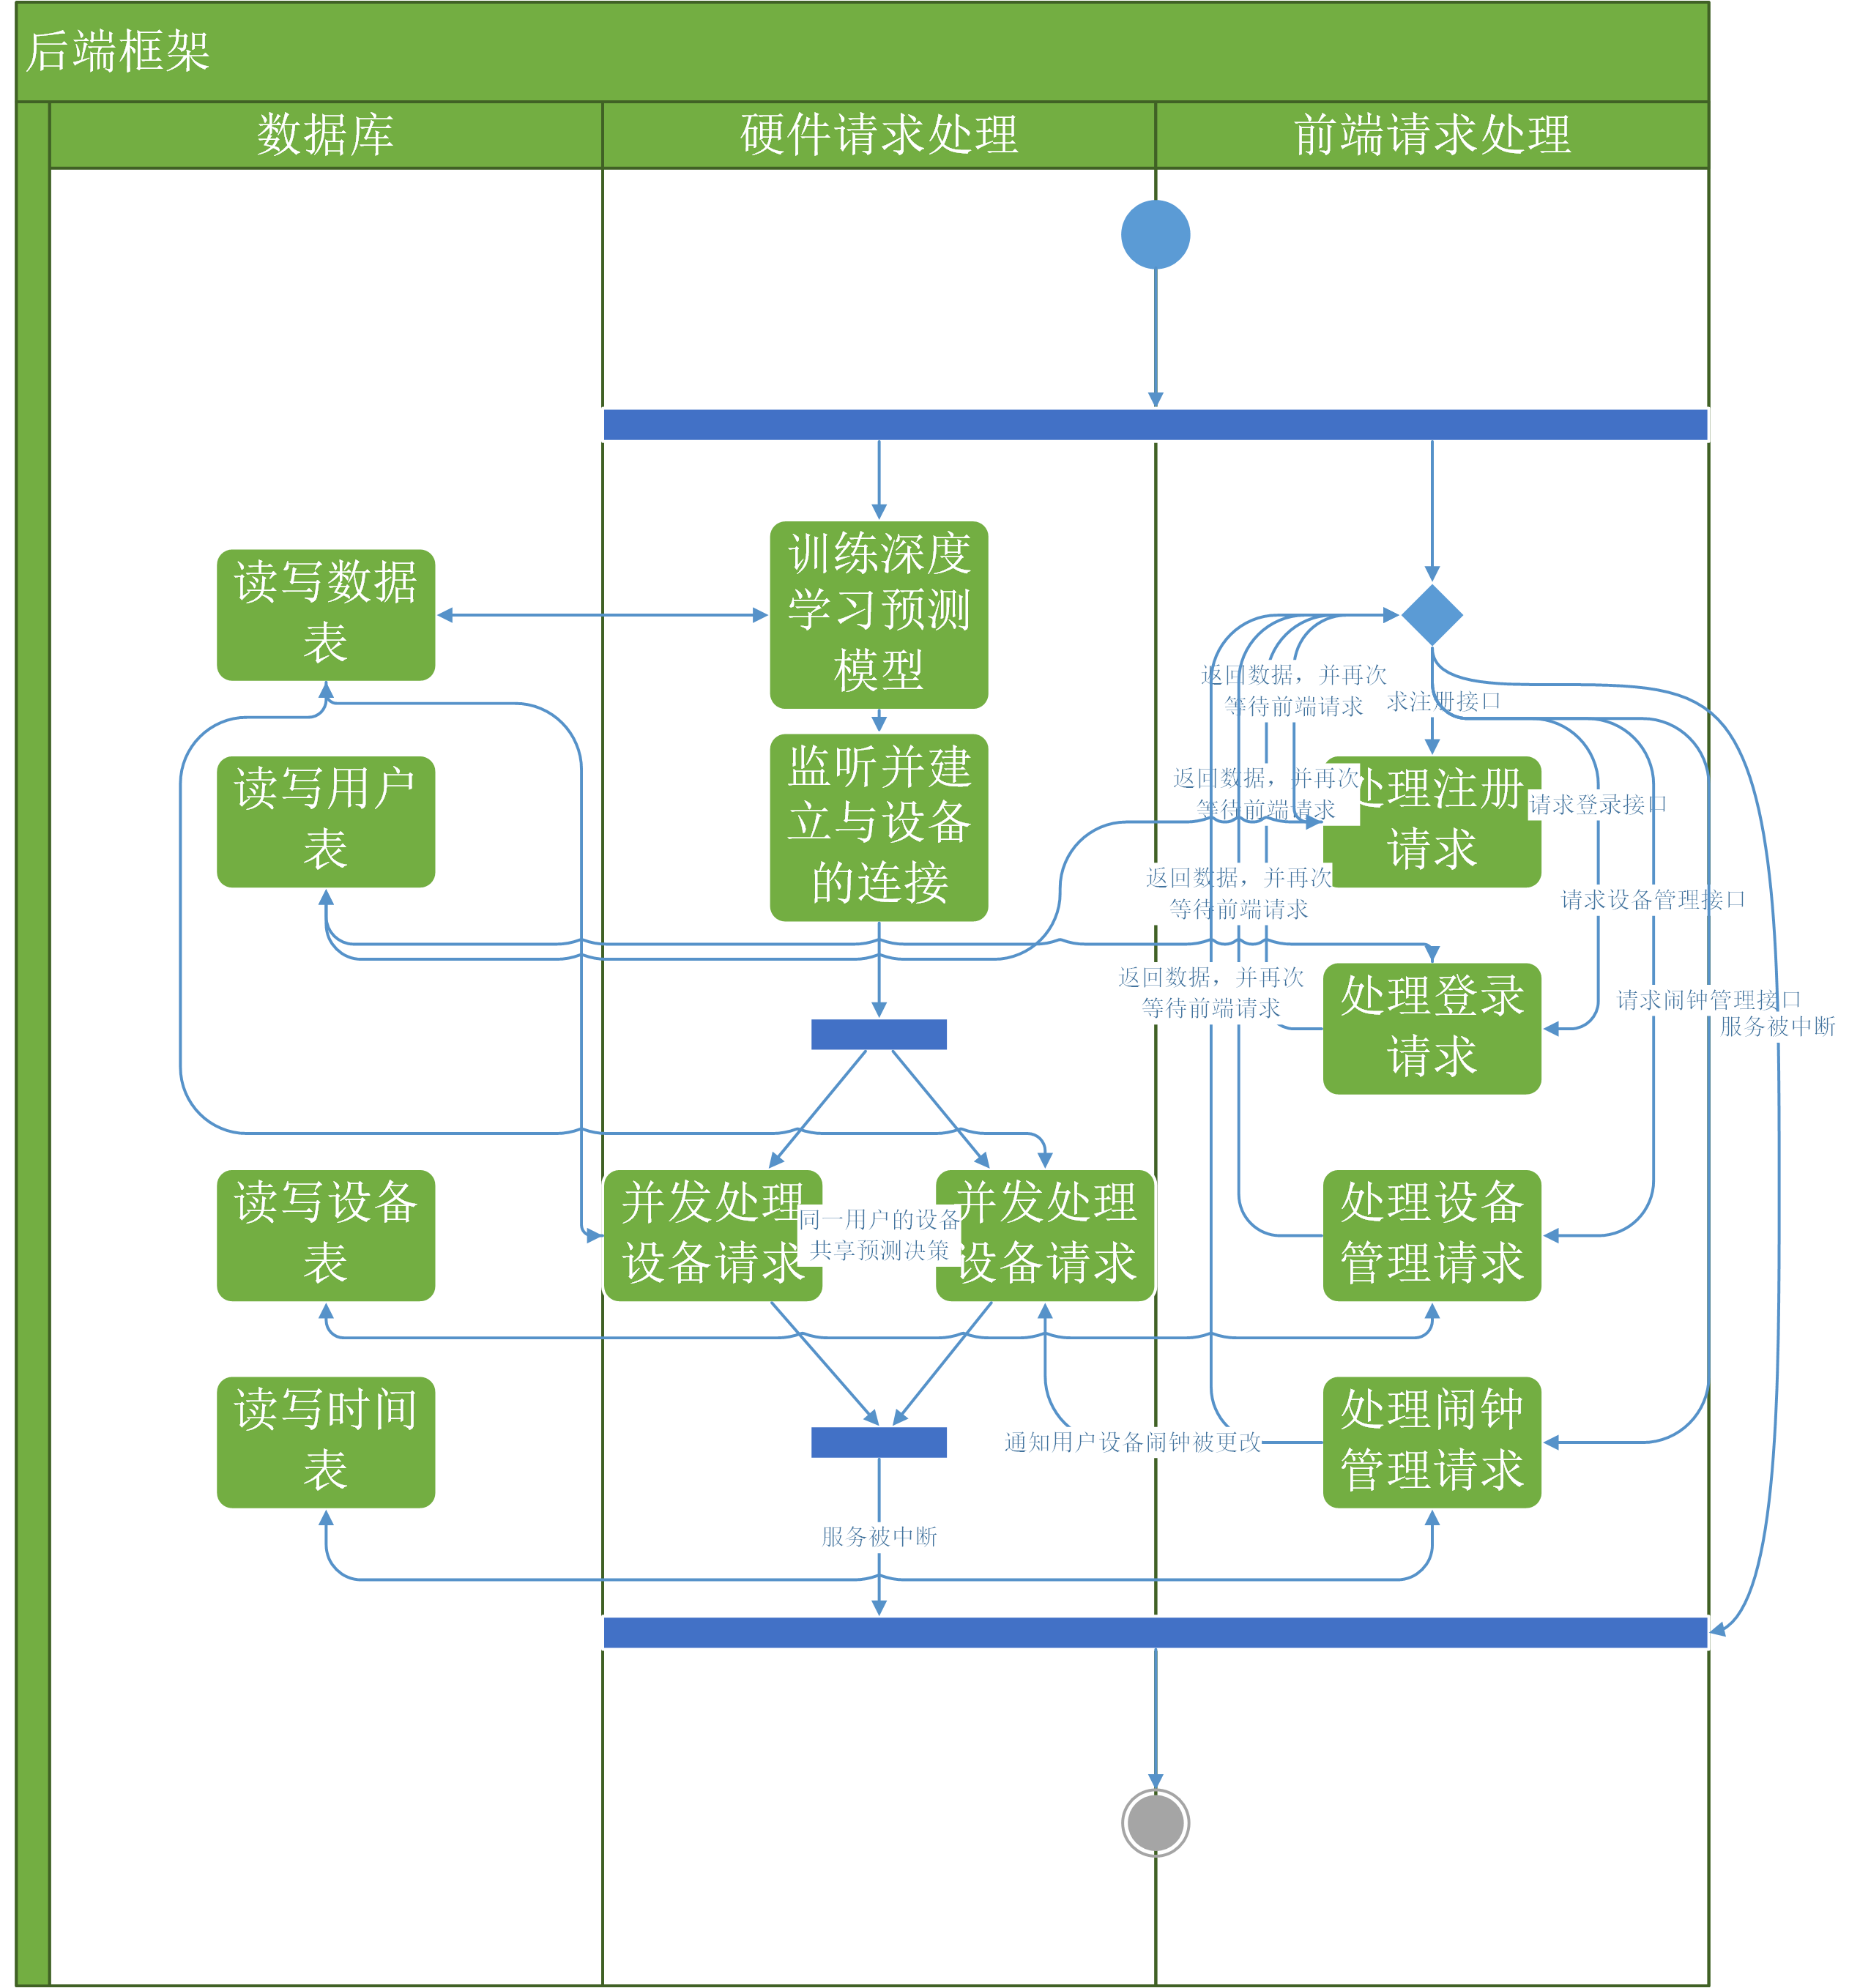
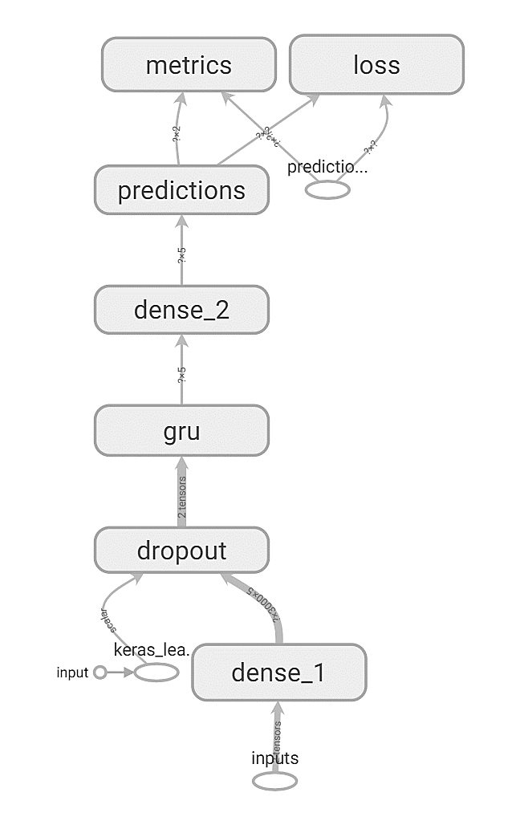
基于深度学习的 睡眠状态预测算法

Slide 12
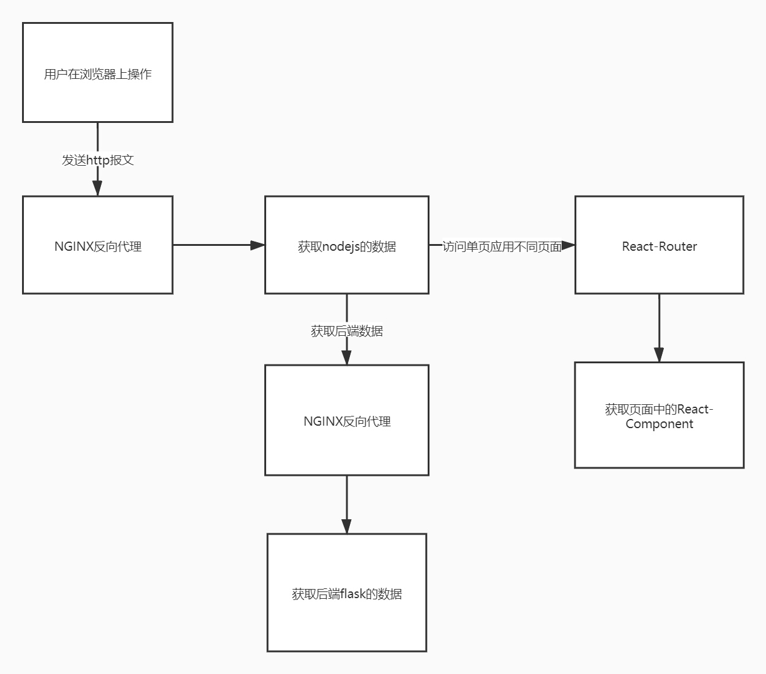
前端架构

Slide 13
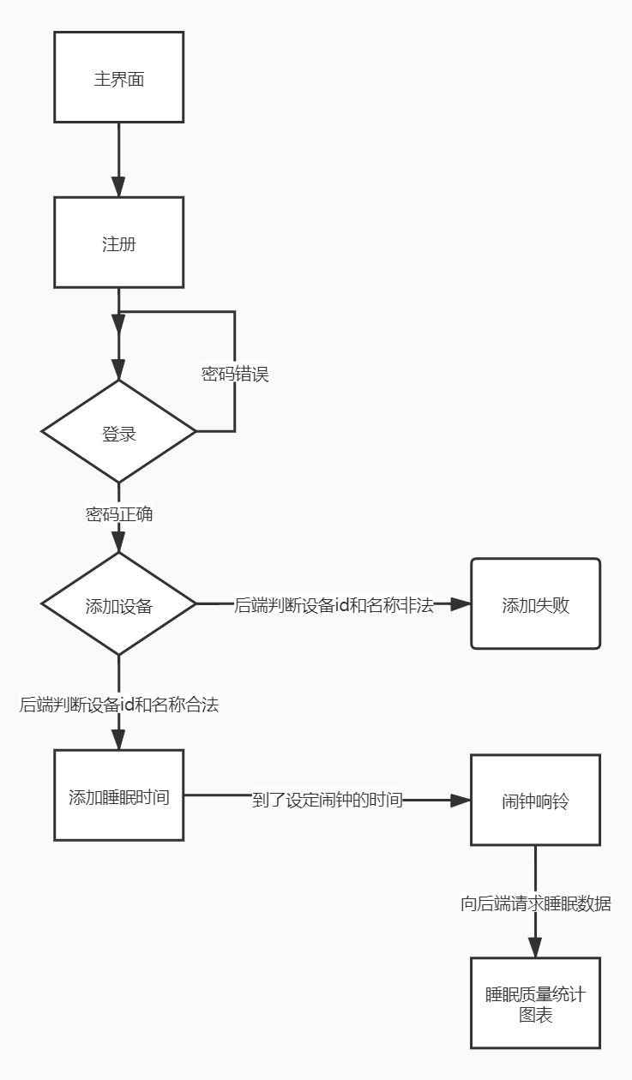
前端操作逻辑

Slide 14

致谢
感谢各位评委的观看
也感谢我们的指导老师
同时谢一路上为我们提供支持与帮助的人

